Slide 1
Разделочная доска с росписью по городецким мотивам

Slide 2
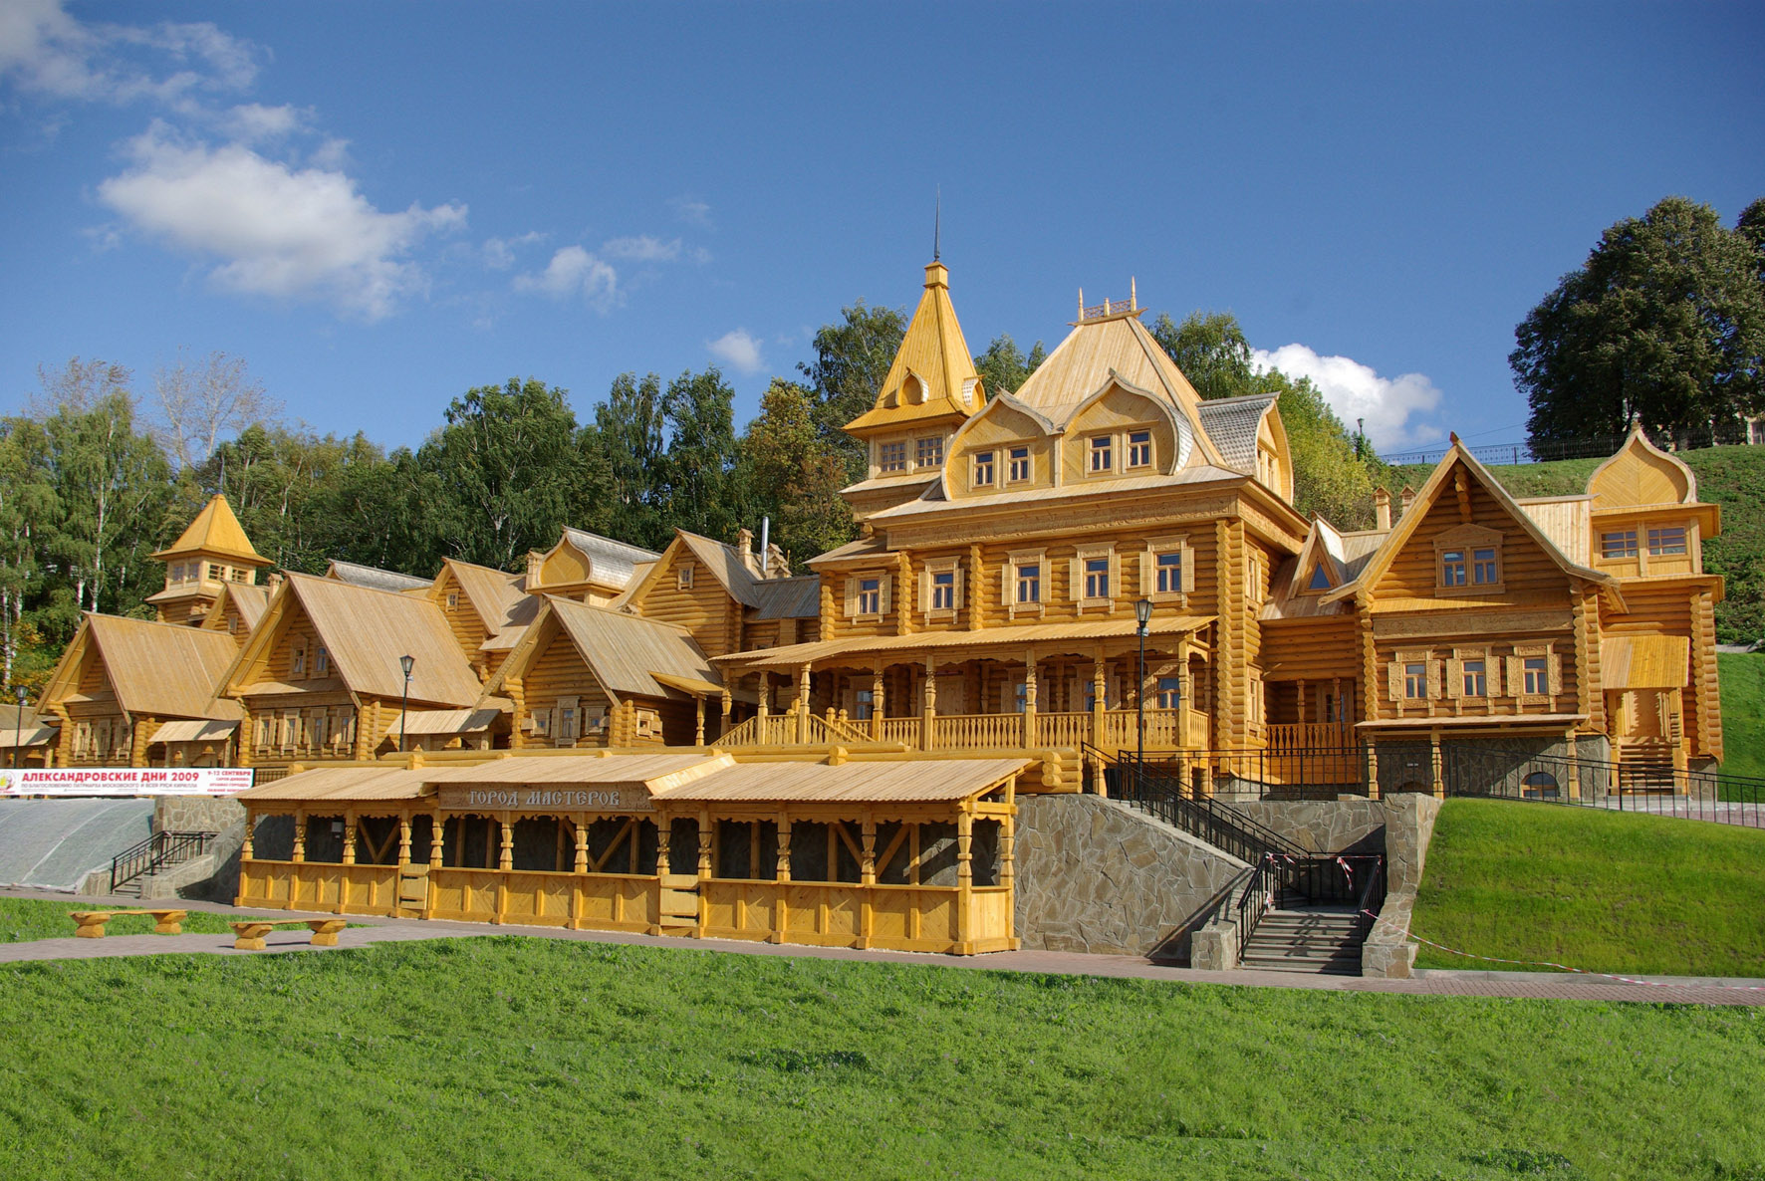

Slide 3
Городецкая роспись
Если взглянешь на дощечки
Ты увидишь чудеса
Городецкие узоры
Тонко вывела рука .
Городецкий конь бежит
Вся земля вокруг дрожит!
Птицы яркие летают
И кувшинки расцветают.

Slide 4
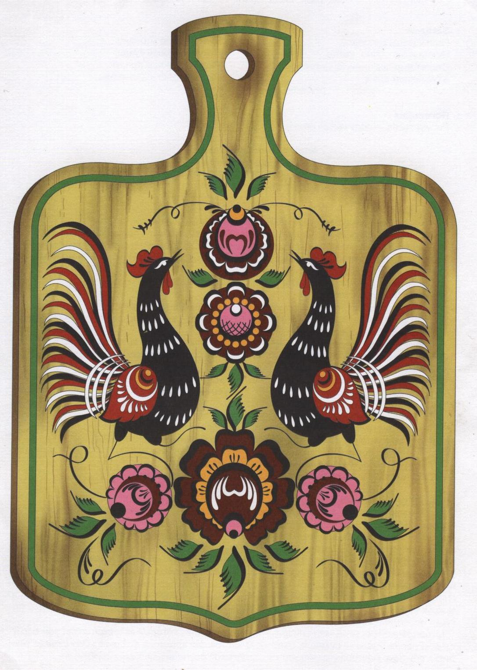
Городецкая роспись

Slide 5
Городецкая роспись

Slide 6
Городецкая игрушка

Slide 7
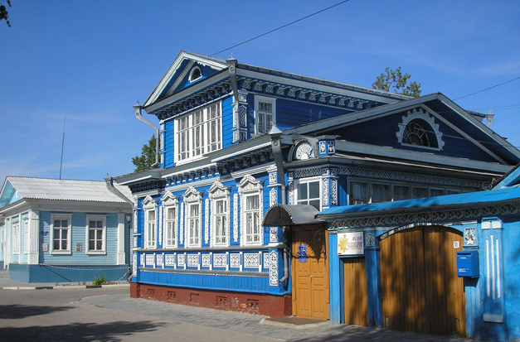
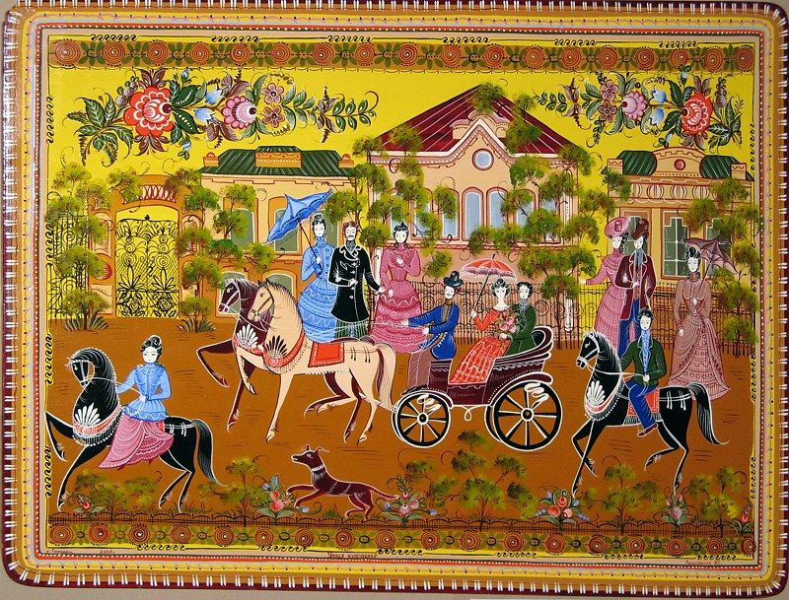
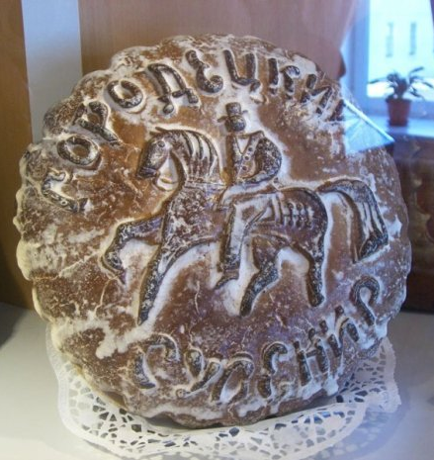
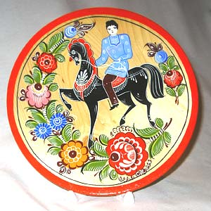

Slide 8
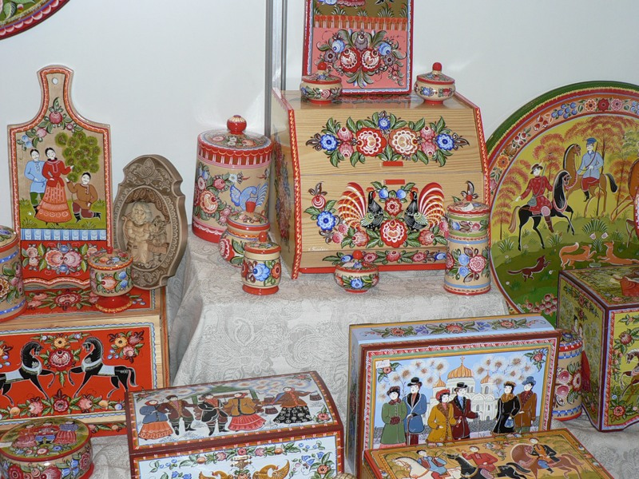

Slide 9
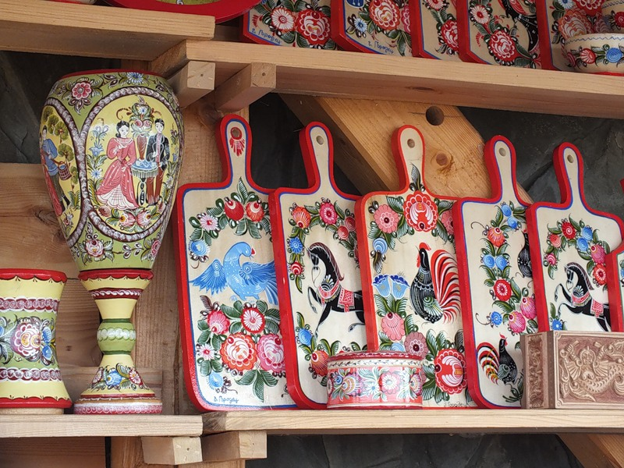

Slide 10
Купавка и бутон

Slide 11
Листья и кустики

Slide 12
Розан и ромашка

Slide 13
Элементы городецкой росписи

Slide 14
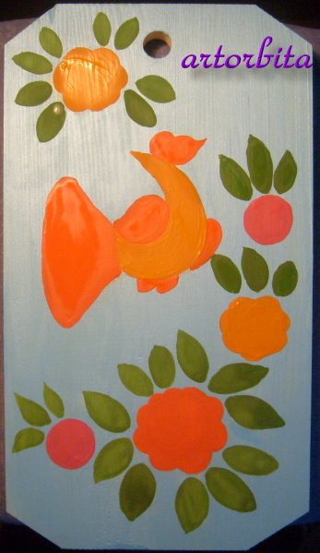

Slide 15
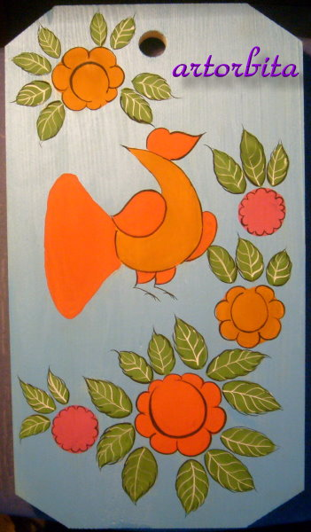

Slide 16
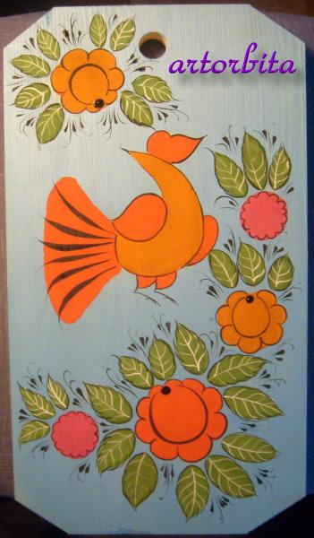

Slide 17
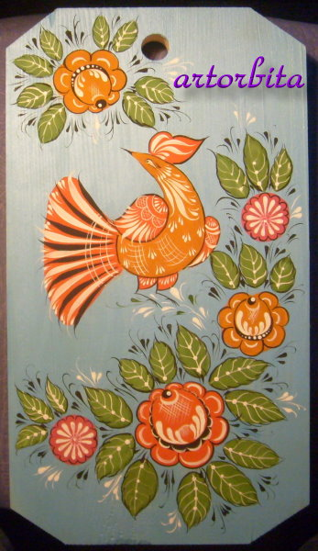

Slide 18
Рефлексия
Как вы считаете, справились вы со своей задачей?
Посмотрите на свои работы, удалось ли вам их расписать по мотивам городецкой росписи?
Что было сложным в росписи досок?
Что у вас очень хорошо получилось?
Что не получилось?

